Slide 1
Калькулятор
Выполнил:
Красников
Егор
Владимирович

Slide 2
Цель проекта: создать мультифункциональный Калькулятор с возможностью решать уравнения, неравенства, системы уравнений и неравенств.
Задачи проекта:
1. Написать логику приложения «Калькулятор».
2. Создать понятный для пользователя интерфейс.

Slide 3
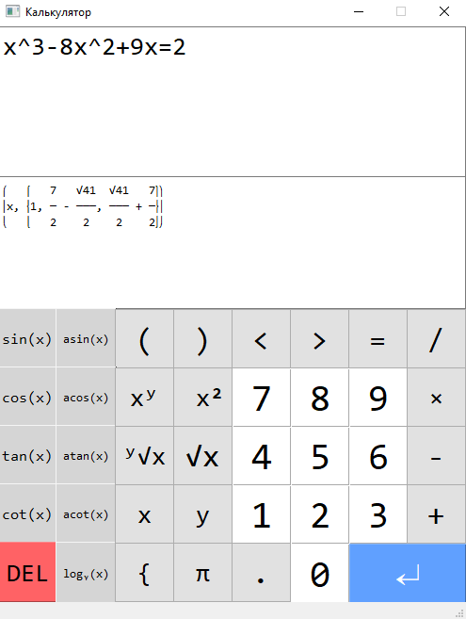
Калькулятор написан на языке программирования Python.
При разработке были использованы библиотеки: PyQt5, SymPy.

Slide 4
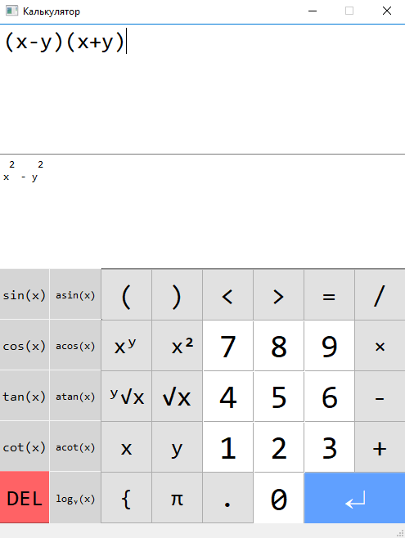
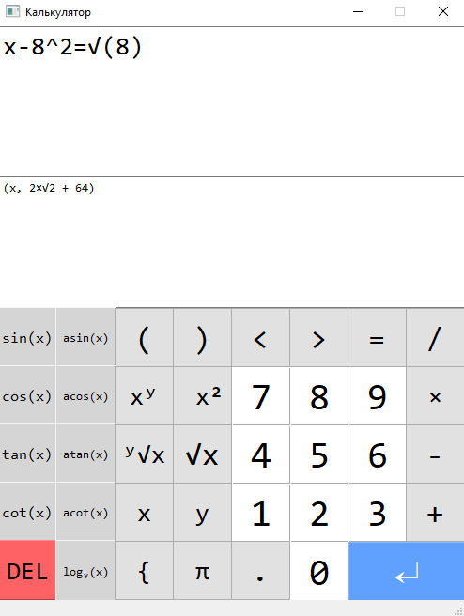
Возможности:
Преобразование выражений
Решение линейных уравнений

Slide 5

Решение уравнений высших степеней
Решение иррациональных уравнений

Slide 6


Решение тригонометрических уравнений
Решение логарифмических уравнений

Slide 7

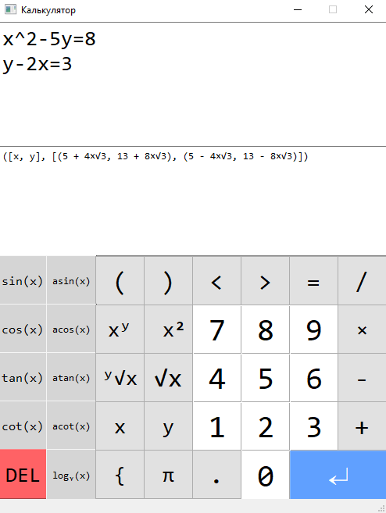
Решение неравенств
Решение систем

Slide 8
Заключение
Поставленные задачи моего проекта – были выполнены. На выходе получилось приложение которым могут пользоваться учащиеся при обучении.

Slide 9
